Slide 1
Эффективная подготовка учащихся к успешной сдаче ЕГЭ
Выполнила учитель математики
МБОУ СОШ №16 г. Энгельса
Григорьева Вера Викторовна

Slide 2
Цели и объекты контроля
ЕГЭ по математике направлен на контроль сформированности у выпускников математических компетенций
Варианты КИМ составлены в соответствии со спецификацией, на основе кодификаторов элементов содержания и требований к уровню подготовки выпускников общеобразовательных учреждений

Slide 3



Slide 4
АЛГЕБРА - I
В5, В7, В13
ГЕОМЕТРИЯ – I
В3, В6, В9, В11
Задания
I части
ПРАКТИКО-ОРИЕНТИРОВАННЫЕ ЗАДАЧИ
В1,В2,В4,В10,В12
НАЧАЛА МАТЕМАТИЧЕСКОГО АНАЛИЗА
В8,В14

Slide 5
Задания В1-В13 направлены:
на выявление и оценку уровня развития общекультурных и коммуникативных математических навыков, необходимых человеку в современном обществе;
проверку адекватности восприятия практико-ориентированных задач, изложенных неформализованным текстовым способом;
проверку базовых вычислительных и логических умений и навыков;
оценку умения считывать и анализировать графическую и табличную информацию;
оценку способности выпускников ориентироваться в простейших наглядных геометрических конструкциях;
построение и анализ простейших математических моделей

Slide 6
Задания II части
АЛГЕБРА-2
(профильный уровень)
С1,С3,С5,С6
ГЕОМЕТРИЯ -2
(профильный уровень)
С2,С4

Slide 7
Задания В14-С6 направлены:
на проверку владения алгебраическим аппаратом;
проверку освоения базовых идей математического анализа;
проверку умения логически грамотно излагать свои аргументы;
оценку сформированности геометрических представлений, умения анализировать геометрическую конструкцию;
проверку умения строить и исследовать математические модели;
умение решать задачи повышенного и высокого уровня сложности, комбинируя различные изученные методы в незнакомых ситуациях

Slide 8
Анализ итогов ЕГЭ по математике показывает, что у учащихся при выполнении заданий базового и повышенного уровня наибольшие затруднения вызывают следующие темы:

Slide 9
тригонометрические уравнения, отбор корней тригонометрического уравнения;
область определения сложной функции;
нахождение расстояний и углов в пространстве;
решение планиметрических задач;
использование графиков при решении задач с параметрами

Slide 10
Цели и задачи -
подготовить всех учащихся к успешной сдаче ЕГЭ с хорошим качеством
Для этого необходимо:
Учителю обладать необходимыми компетенциями (самому уметь решать все задачи ЕГЭ)
Совершенствовать структуру и содержание учебного материала в ходе подготовки к ЕГЭ
Систематизировать повторение программного материала
Отработать тестовые технологии в ходе работы с контрольно-измерительными материалами через личностно-ориентированный подход

Slide 11
Схема подготовки
Психологическая подготовка учащихся
Организация вводного, текущего и итогового повторения
Направления деятельности учителя математики по подготовке учащихся к ЕГЭ
Методическая подготовка учителя к ЕГЭ
Создание банка тестовых заданий
Диагностика и анализ качества ЗУН учащихся по материалам ЕГЭ
Организация самостоятельной работы учащихся

Slide 12
Методическая подготовка учителя к ЕГЭ
Изучить аналитический отчет, составленный по результатам ЕГЭ за предыдущий год
Знакомиться с нормативными документами по проведению ЕГЭ
Повышать свой уровень профессиональной грамотности (развивать свои способности при решении заданий части С)
Изучить критерии оценивания заданий группы С

Slide 13
Психологическая подготовка
Обучение приему «спирального» движения по тесту
Обучение жесткому самоконтролю времени
Обучение оценке трудности заданий и разумному выбору этих заданий
Обучение прикидке границ результатов и минимальной подстановке как способам проверки результатов

Slide 14
Организация повторения
Вводное повторение
Текущее повторение
Итоговое повторение
  «Числа и вычисления»
  «Функции»
  « Выражения и преобразования»
  «Уравнения и неравенства»
  «Геометрические фигуры и их свойства»
Повторение, ориентированное на индивидуальный уровень подготовки учащегося

Slide 15
Создание банка тестовых заданий
Создание тестов по основным темам курса
Тренировочные тесты
Итоговые тесты
Тесты прошлых лет
Тесты пробных экзаменов

Slide 16
Анализ качества ЗУН учащихся
Входное диагностирование учащихся 11 кл. за курс 10 кл.
Тематическое тестирование по основным разделам курса
Контрольные зачеты по алгебре и началам анализа в конце 11 кл.
Пробные ЕГЭ по линии администрации

Slide 17
Для качественной подготовки к ЕГЭ созданы сайты, обеспечивающий поддержку работы учителя и самостоятельную работу учащихся по подготовке к сдаче экзамена

Slide 18
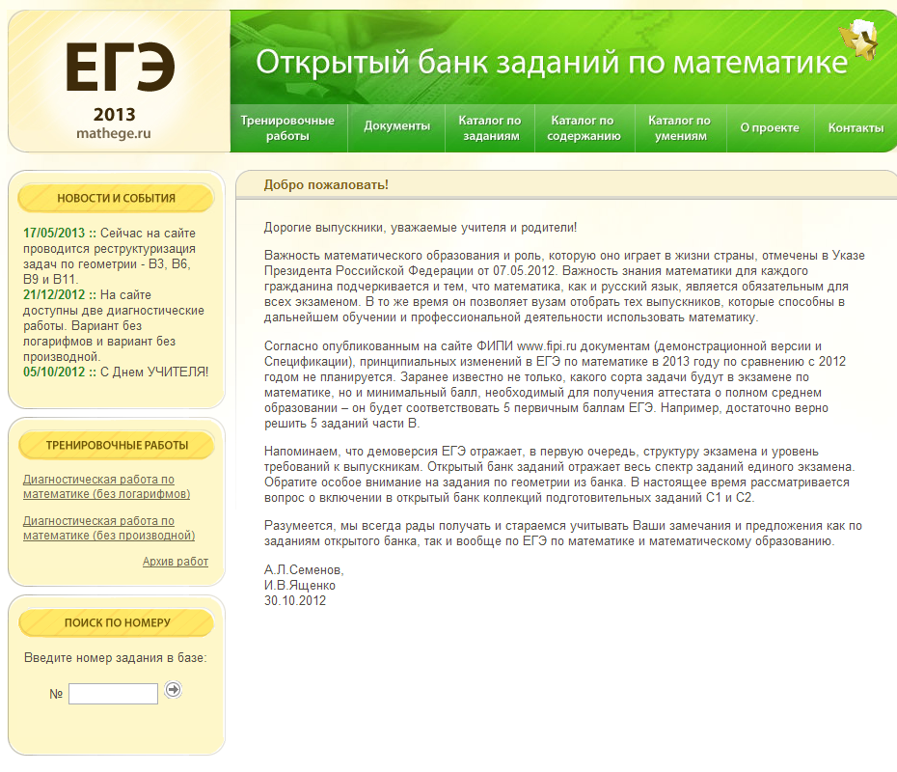
http://mathege.ru/

Slide 19

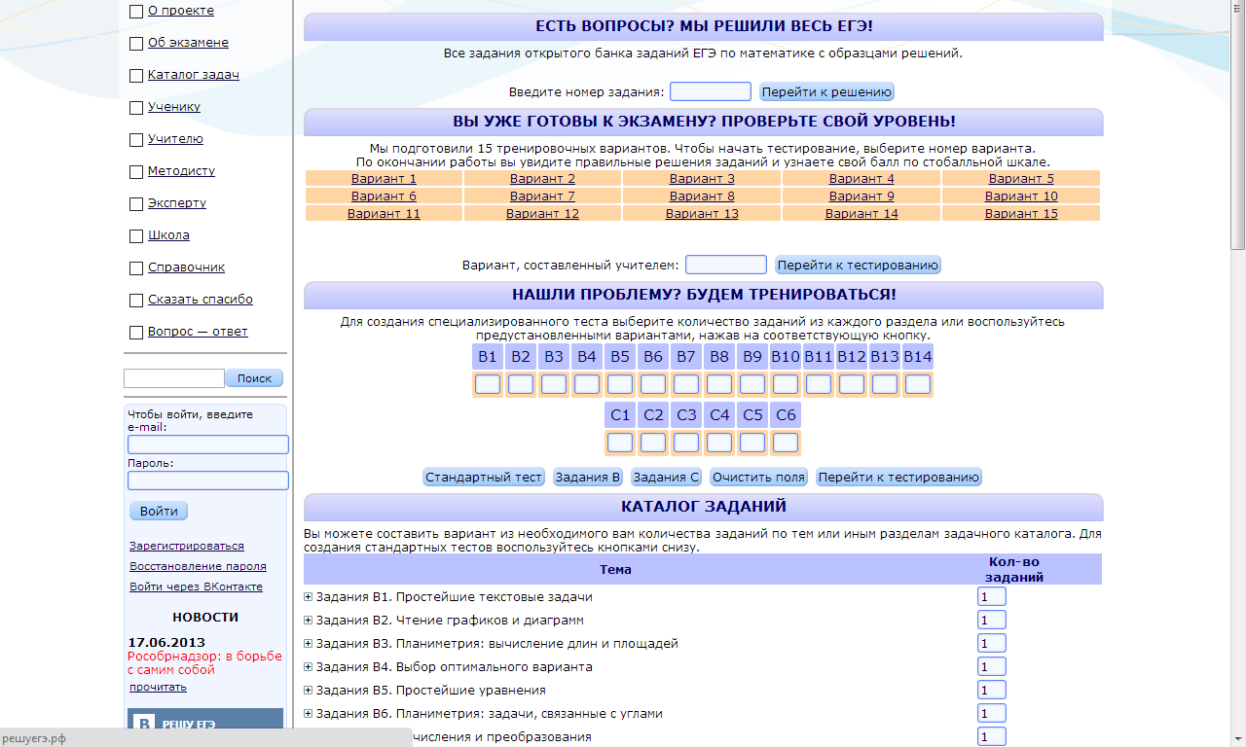
решуегэ.рф
Notes:
Решение в онлайн с проверкой

Slide 20

http://www.fipi.ru

Slide 21
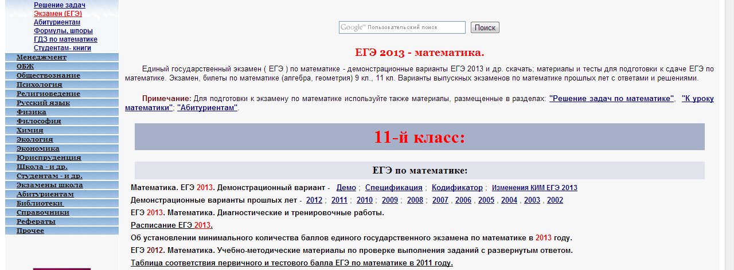
http://www.alleng.ru

Slide 22

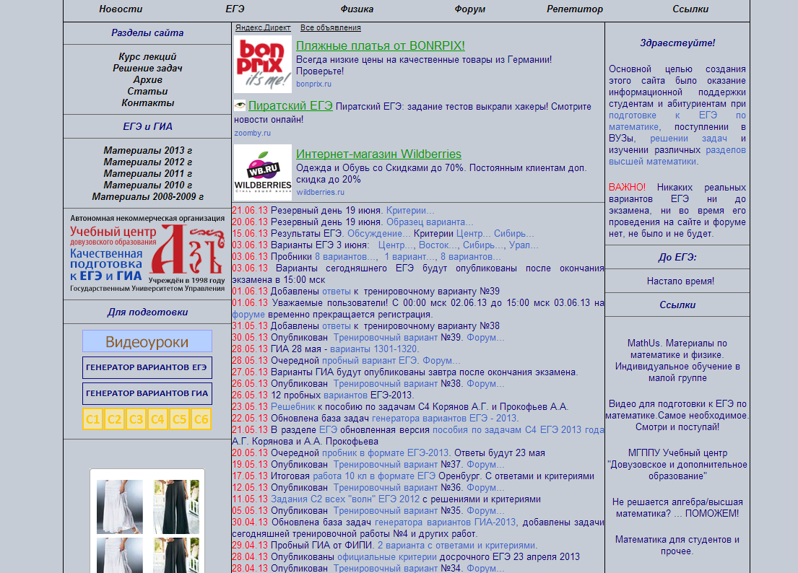

Slide 23






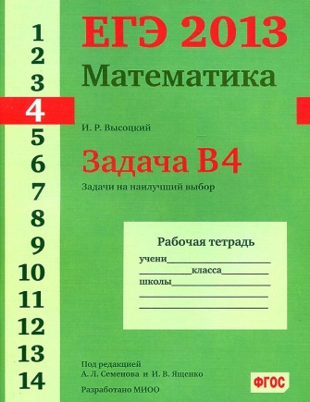









Книги для подготовки к ЕГЭ

Slide 24
Спасибо
за внимание!

